Slide 1

RELATÓRIO DA COMISSÃO DE POLÍTICA NACIONAL DE HUMANIZAÇÃO-CPNH
HOSPITAL REGIONAL DE NOVA ANDRADINA
fevereiro /2021

Slide 2

INTRODUÇÃO
A Política Nacional de Humanização (PNH) – HumanizaSUS existe desde 2003 para efetivar os princípios do SUS no cotidiano das práticas de atenção e gestão, qualificando a saúde pública no Brasil e incentivando trocas solidárias entre gestores, trabalhadores e usuários. A PNH deve estar presente e inserida em todas as políticas e programas do SUS.
A seguir, os trabalhos realizados no mês de março de 2021:

Slide 3
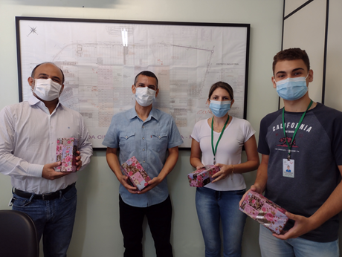
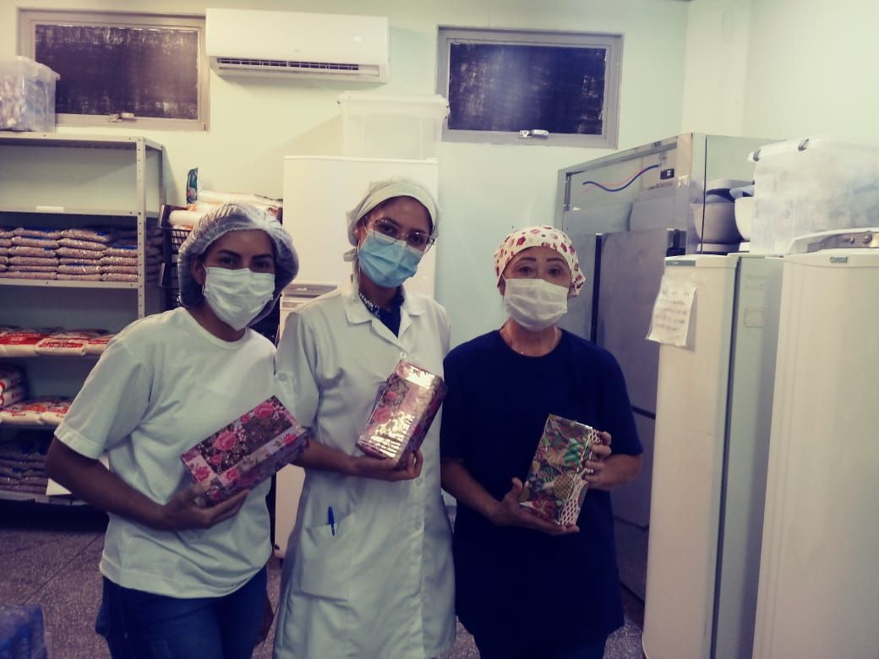
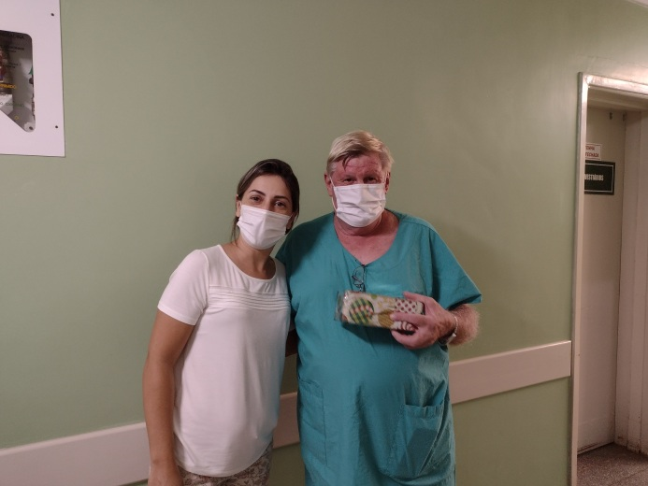
A comissão de humanização parabeniza os aniversariantes do mês de março com muita alegria

Slide 4
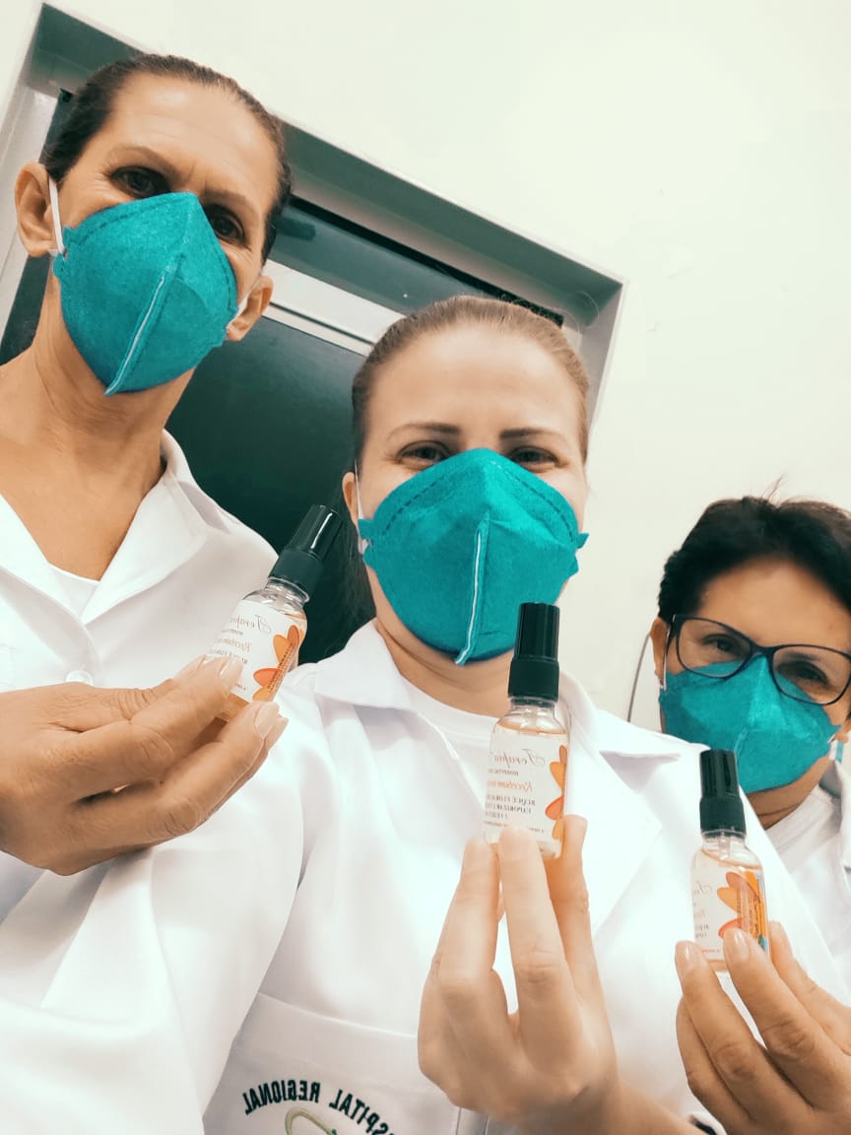
doações
A ASTEFLOR, associação dos florais do Estado, mantém ainda as doações para todos os colaboradores, com o intuito de cuidar do estado emocional dos profissionais com a entrega dos frascos de florais através da Humanização.

Slide 5
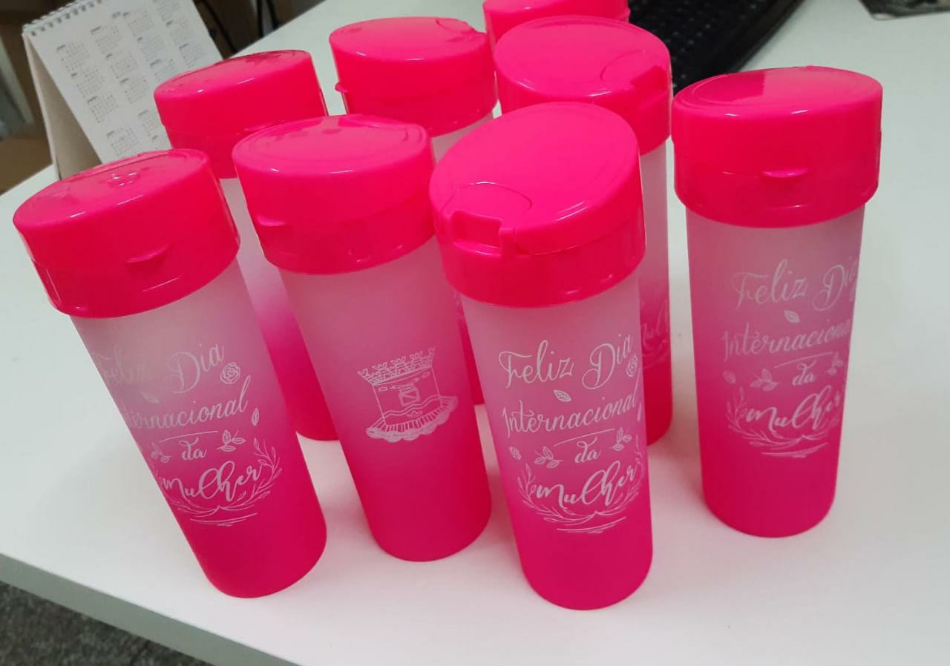
A Prefeitura municipal de nova andradina faz doação de copos para presentear as colaboradoras do hr pelo dia internacional da mulher.

Slide 6
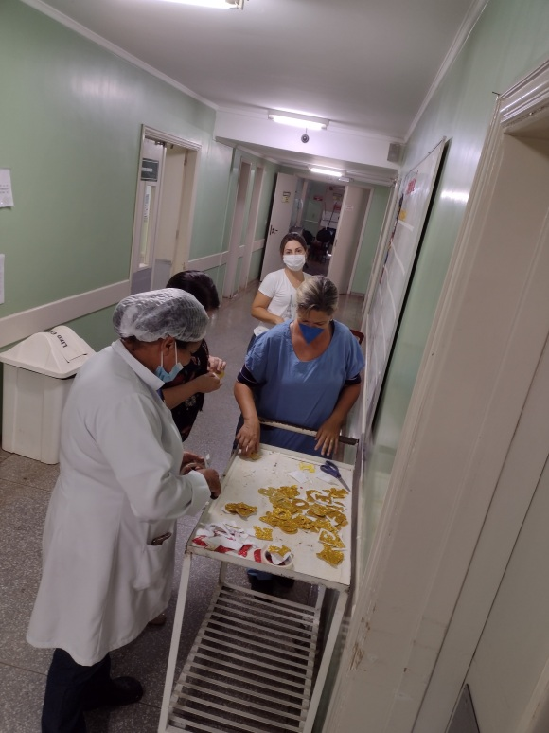
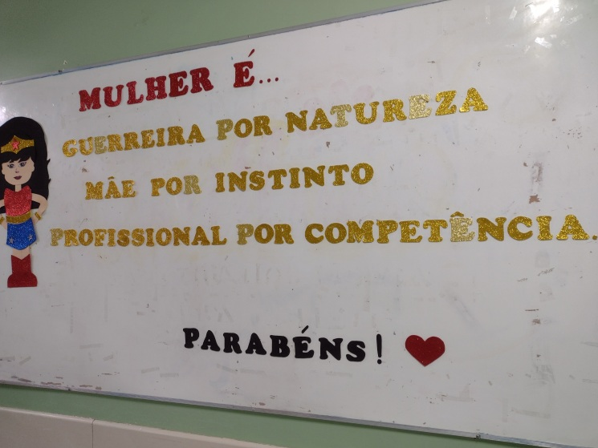
A COMISSÃO DE HUMANIZAÇÃO HOMENAGEIA todas AS MULHERES COM O PAINEL NO CORREDOR CENTRAL DO HR.

Slide 7
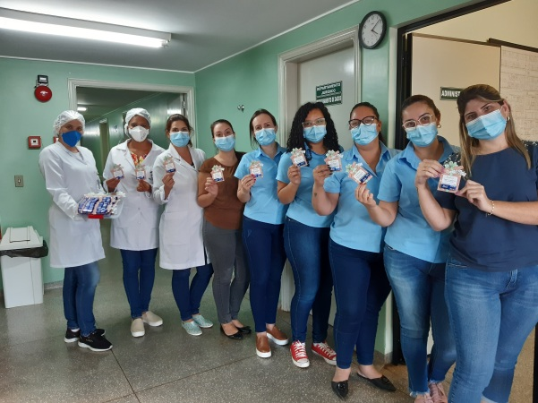
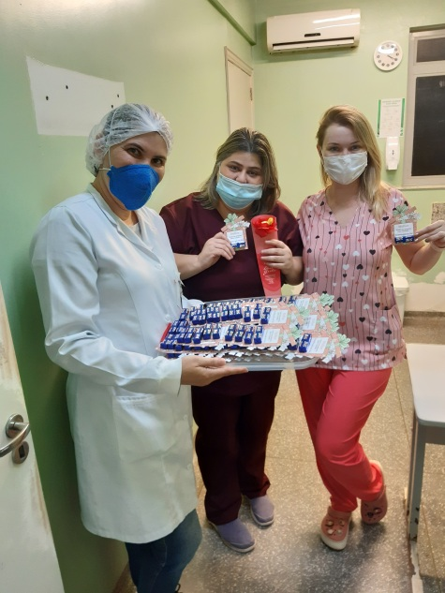
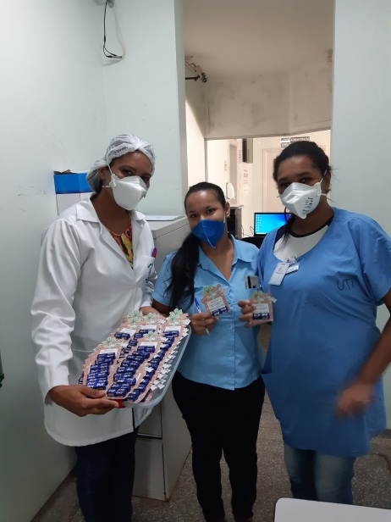
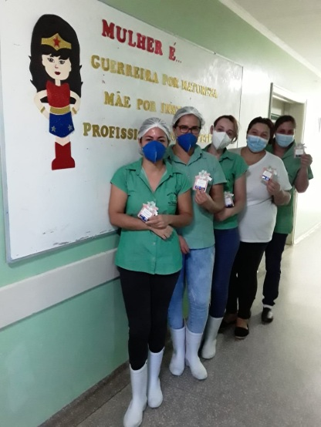
A DIRETORIA JUNTAMENTE COM A HUMANIZAÇÃO ENTREGA UMA LEMBRANÇA A TODAS AS COLABORADORAS DO HR, QUE COM MUITO EMPENHO SE DEDICAM AO SEU TRABALHO DIARIAMENTE

Slide 8
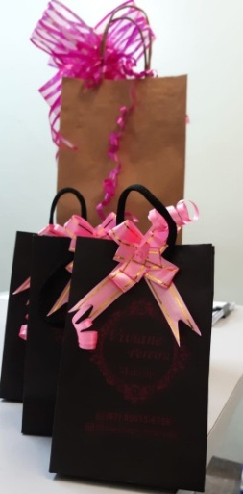
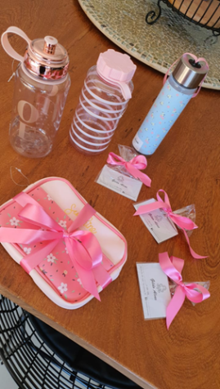
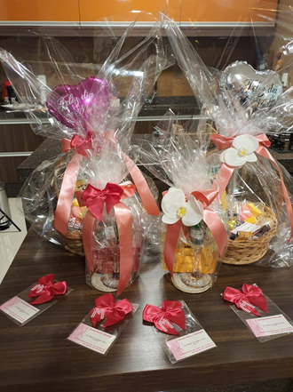
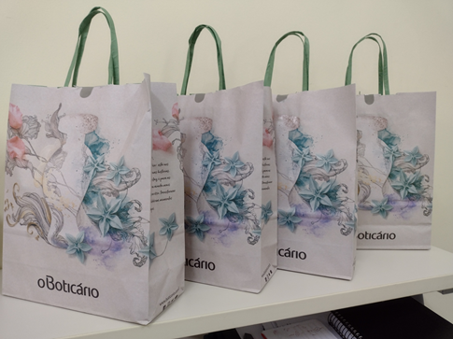
O hospital regional recebe doação de brindes para serem sorteados no dia internacional da mulher
Os diversos BRIDES FORAM RECEBIDOS DO SALÃO GILDO ALVES, LOJA MB IMPORTADOS e assessoria contábil equipe do sr luiz antero machado, BRENDA JÓIAS/sr Valmir moraes, DR WALTER CREMASCO/consultório médico, DR LEANDRO FEDOSSI E DRA FLÁVIA, ENFª TATIANE NEGRI, BIOQUÍMICA FERNANDA ALMEIDA E mercearia portal/sr josé jesus da silva

Slide 9
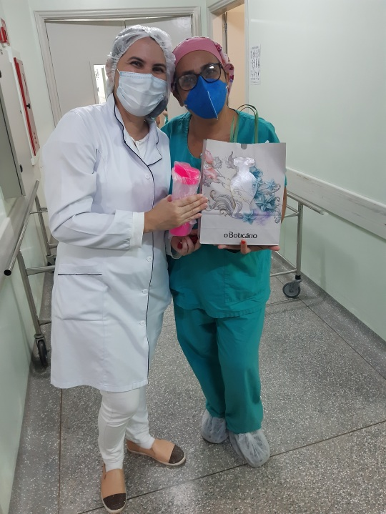
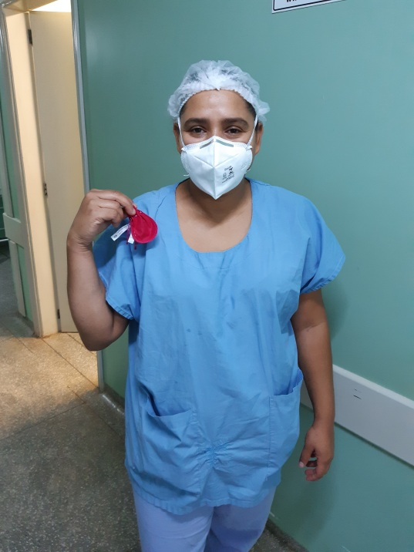
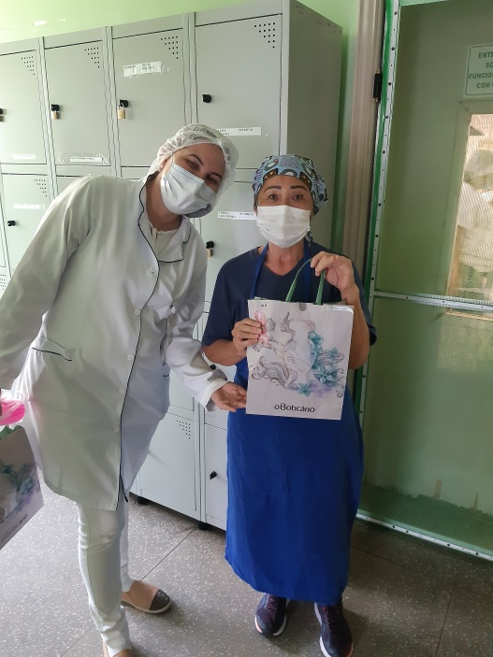
COM MUITA ALEGRIA NOSSAS HOMENAGEADAS RECEBERAM O PRESENTE DO SORTEIO

Slide 10
COMISSÃO DE EDUCAÇÃO PERMANENTE
A Comissão de Educação Permanente faz parte da Política de Humanização, e busca a capacitação e qualificação dos colaboradores de uma Instituição.
A seguir, os trabalhos realizados no mês de março de 2021;

Slide 11
Os Treinamentos para equipe de enfermagem foram:
No Pronto-Atendimento/Covid e demais setores foi discutido sobre as práticas de biossegurança; Protocolos referente à inserção de sonda vesical de demora; Higiene do paciente; Uso dos equipamentos de segurança; e Técnica correta de higienização das mãos;
Na maternidade foi abordado a assistência de Enfermagem ao recém-nato com boa vitalidade ao nascer; Registros de nascimento; Identificação correta; Registro de impressão plantar; e Precaução padrão.
Rotina de retirada dos pertences/adornos dos pacientes atendidos no HRNA; Formulários de preenchimentos da retirada dos pertences; e Elaboração da Portaria a respeito dos pertences para serem aprovadas e publicadas, posteriormente apresentada às equipes do HR;
Atualização da ficha SRAG pelo Ministério da Saúde, inserindo campo de informação de Vacinação da Covid 19;
Apresentação de fluxograma referente a atualização dos horários de dispensa das dietas enterais, e cuidados de manutenção; Cuidados rotineiros com pacientes em uso de dieta enteral; Conferir rótulo de dieta; Manter paciente em decúbito elevado; e Instalação da sonda para a alimentação;

Slide 12
Reforçado para as equipes de enfermagem, as orientações quanto as anotações corretas e a checagem de prontuários, rasuras e letra legível.
Fisioterapia – Treinamento sobre novas abordagens sobre COVID 19; Qual paciente é recrutável ou não; Titulação da PEEP e Manobra de recrutamento submáximo.
Laboratório – Abordado sobre Coleta de swab para covid 19 da rede pública de saúde; Exames de proteinúria e clearance de creatinina; e orientado sobre o uso obrigatório do crachá.
Raio X – Abordado sobre os deveres e obrigações dentro do setor; Lavagem correta das mãos.

Slide 13
Nutrição- Treinamento/reunião com as copeiras e auxiliares de copa sobre a Implantação do horário padrão de dietas enterais; Higienização dos utensílios de dietética; e Uso de cada dieta enteral.
Higienização e Lavanderia – Limpeza de ambiente e cuidados de guarda; Utilização dos equipamentos de proteção individual; Limpeza concorrente e terminal; Uso de adornos; e Lavagem das mãos.

Slide 14

CONSIDERAÇÕES FINAIS
Praticar a humanização em um processo laboral facilita a aproximação entre trabalhadores de qualquer segmento e aqueles a quem oferece seus serviços. Essa aproximação mostra aos indivíduos que eles são parte da sociedade e assim que busquem seus direitos e exerçam a democracia, assim, fazendo com que os atos desumanos sejam discutidos e a dignidade seja resgatada.

